Slide 1
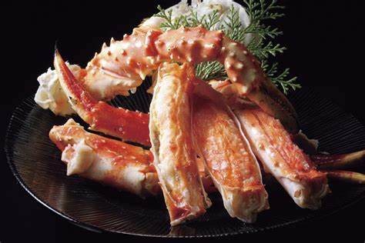
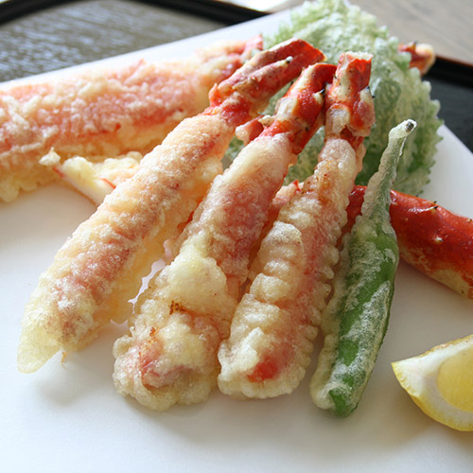
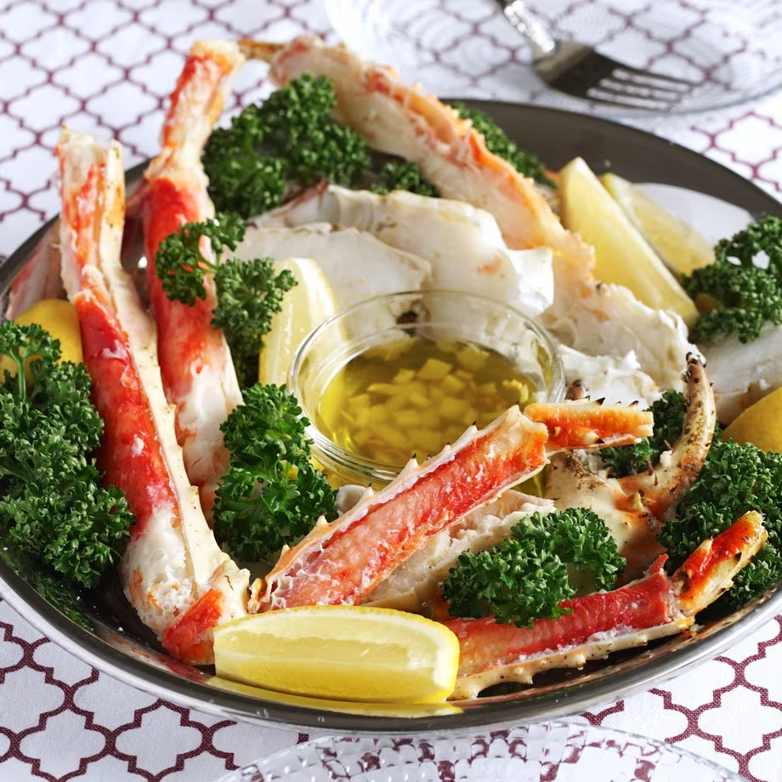
たらばがに足
（ボイル冷凍）
思わず笑顔になるうまさ
船上にて活がにをボイルし、 急速冷凍いたしました。
解凍方法
ポイント ・ゆっくり解凍すること・カニを乾燥させないこと
１.冷凍カニをキッチンペーパーや新聞紙などで包み、ビニール袋へ入れます。
２.ビニール袋へ入れたカニをバットなどに乗せて、冷蔵庫へ入れます。
＊食べる時間を逆算して解凍して下さい。冷蔵庫 (5°C)で1日程度。
ボイルされた冷凍カニは、常温ではなく冷蔵庫で時間をかけて解凍すると、
解凍する前のようにおいしくいただくことができます。
注意点 カニの解凍が進むにつれて大量の水が出ますので、乾燥や水漏れを
防ぐためにも時折確認し、キッチンペーパー等を取り換えて様子を
見るようにしましょう。8割程の解凍状態となれば食べ頃です。
保存時の注意点
● 家庭用冷蔵庫での長期保存は、庫内の温度変化により、味覚を損なう恐れが
ありますので出来るだけ早目にお召し上がり下さい。
● 解凍後の再冷凍は風味を損ないます。 召し上がる分のみを解凍して下さい。
● 解凍後は、冷蔵保管し最低でも3日以内にお召し上り下さい。
お召し上り方
本品は調理ハサミで殻を剥く事ができます。
茹でてありますので、 解凍後は殻を剥きそのままお召し上り頂けます。
むいた身を、 天ぷら・サラダ・炒飯茶わん蒸し・酢の物等、様々な料理に幅広くお使い下さい。

Slide 2
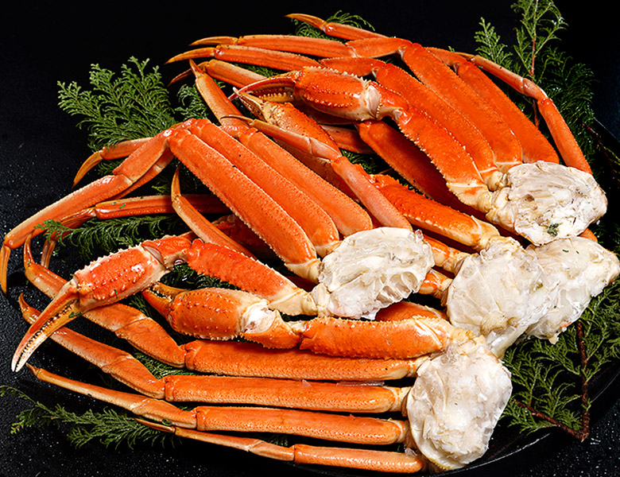
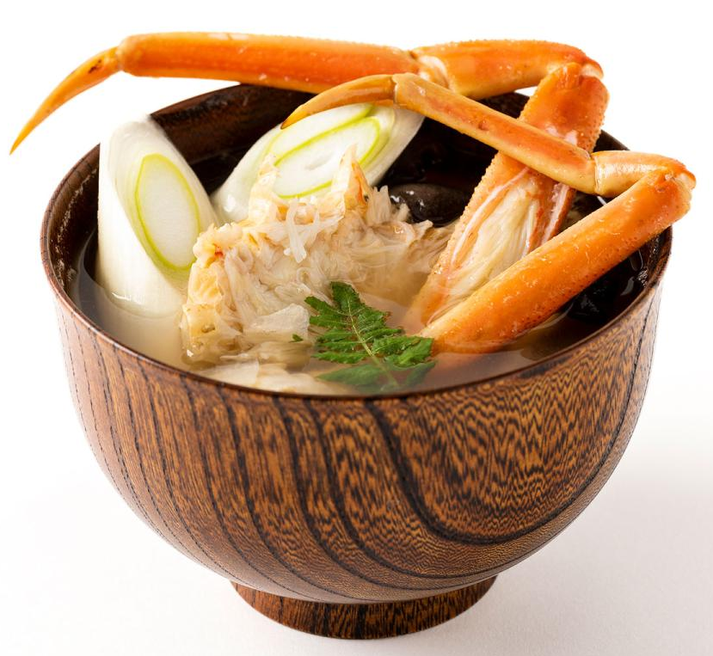
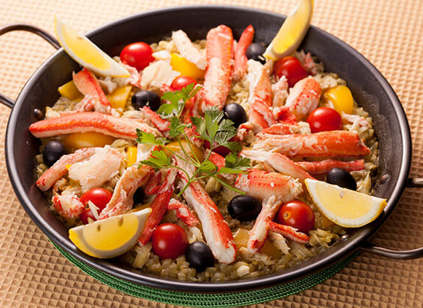
ずわいがに足
（ボイル冷凍）
思わず笑顔になるうまさ
船上にて活がにをボイルし、 急速冷凍いたしました。
解凍方法
ポイント ・ゆっくり解凍すること・カニを乾燥させないこと
１.冷凍カニをキッチンペーパーや新聞紙などで包み、ビニール袋へ入れます。
２.ビニール袋へ入れたカニをバットなどに乗せて、冷蔵庫へ入れます。
＊食べる時間を逆算して解凍して下さい。冷蔵庫 (5°C)で1日程度。
ボイルされた冷凍カニは、常温ではなく冷蔵庫で時間をかけて解凍すると、
解凍する前のようにおいしくいただくことができます。
注意点 カニの解凍が進むにつれて大量の水が出ますので、乾燥や水漏れを
防ぐためにも時折確認し、キッチンペーパー等を取り換えて様子を
見るようにしましょう。8割程の解凍状態となれば食べ頃です。
保存時の注意点
● 家庭用冷蔵庫での長期保存は、庫内の温度変化により、味覚を損なう恐れが
ありますので出来るだけ早目にお召し上がり下さい。
● 解凍後の再冷凍は風味を損ないます。 召し上がる分のみを解凍して下さい。
● 解凍後は、冷蔵保管し最低でも3日以内にお召し上り下さい。
お召し上り方
本品は調理ハサミで殻を剥く事ができます。
茹でてありますので、 解凍後は殻を剥きそのままお召し上り頂けます。
むいた身を、 天ぷら・サラダ・炒飯茶わん蒸し・酢の物等、様々な料理に幅広くお使い下さい。

Slide 3
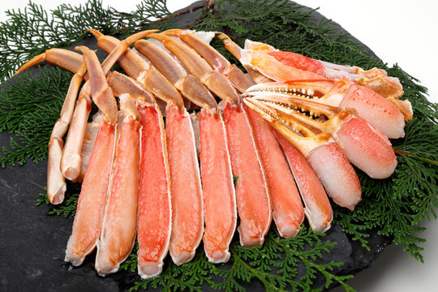
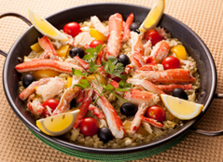
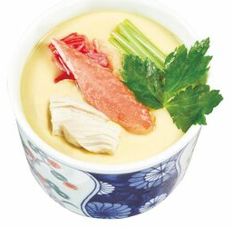
ハーフカット
ずわいがに足
（ボイル冷凍）
思わず笑顔になるうまさ
船上にて活がにをボイルし、 急速冷凍いたしました。
食べやすくハーフカットに処理をしています。
解凍方法
ポイント ・ゆっくり解凍すること・カニを乾燥させないこと
●冷蔵庫に入れて半日程度すると美味しく解凍できます。
●スポンジが下に敷いてありますが、 冷凍の状態で剥がしてしまうと
蟹に付着してしまいますので、 解凍後に取り外して下さい。
●食べる時間を逆算して解凍して下さい。冷蔵庫 (5°C)で半日程度。
＊ボイルされた冷凍カニは、常温ではなく冷蔵庫で時間をかけて解凍すると、
解凍する前のようにおいしくいただくことができます。
注意点 カニの解凍が進むにつれて、カニから水が出ますので乾燥や水漏れを
防ぐためにも、時折確認してキッチンペーパーなどで包みましょう。
8割程の解凍状態となれば食べ頃です。
保存時の注意点
● 家庭用冷蔵庫での長期保存は、味覚を損なう恐れがありますので解凍後は
出来るだけ早目にお召し上がり下さい。
● 解凍後の再冷凍は風味を損ないます。 召し上がる分のみを解凍して下さい。
● 解凍後は、冷蔵保管し最低でも3日以内にお召し上り下さい。
お召し上り方
本品は茹でてありますので、 解凍後は殻を剥きそのままお召し上り頂けます。
殻の処理がしてあるため、身は太い部分はハサミがなくても簡単に剥いて食べる事ができます。
むいた身を、 天ぷら・サラダ・炒飯茶わん蒸し・酢の物等、様々な料理に幅広くお使い下さい。

Slide 4
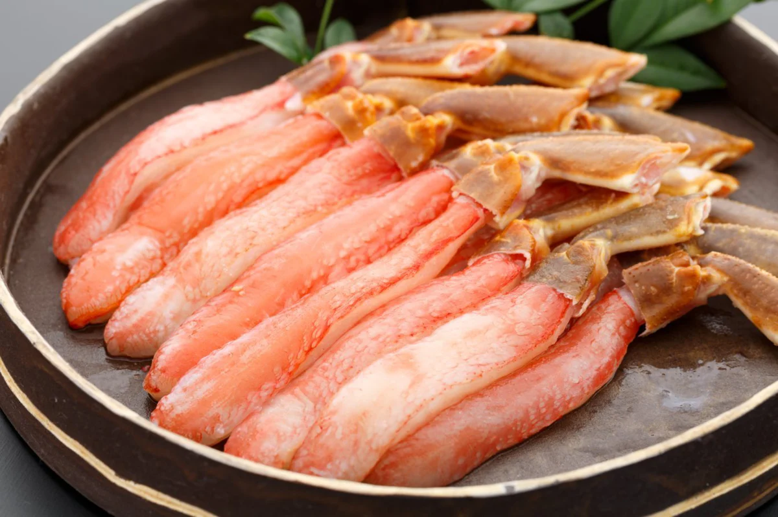
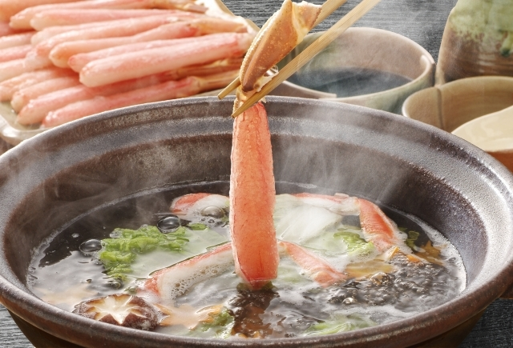
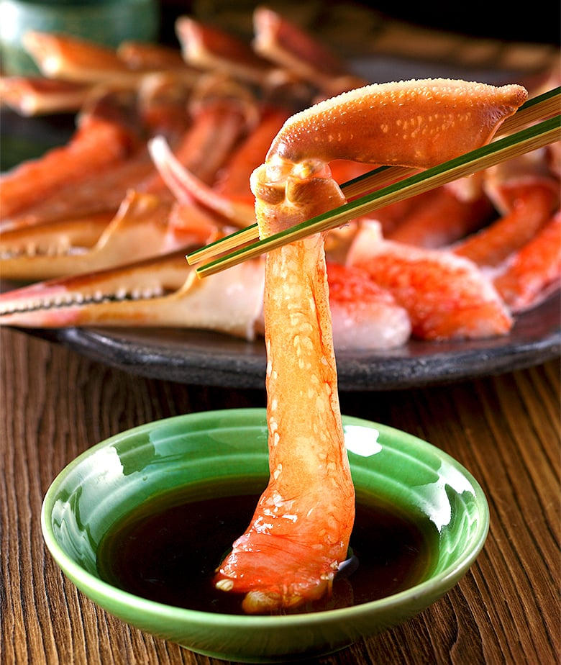
生ずわいがに足
（生食用）
思わず笑顔になるうまさ
本品は生で食べられる新鮮な蟹です。
さっと解凍し、 かに刺身で お召し上り下さいませ。
解凍方法
ポイント ・短時間で解凍すること ・直接水に浸さない
１.食べる分だけの冷凍カニを流水でさっと洗い、表面の氷を溶かします。
２.カニの水気を取り、ジッパー保存袋などに入れて密封します。
３.密封したカニをボウル等の容器に入れ、流水や氷水を入れて解凍します。
＊流水の場合は30分～60分、氷水の場合は60～100分程度時間を要します。
＊よりおいしく食べたい場合は氷水がおすすめです。半解凍状態が食べ頃です。
注意点 自然解凍すると時間経過に伴う変色や酸化により、食べれないことは
ないですが、鮮度もうま味も落ちてしまいます。また、直接水に浸し
ながら解凍してしまうと、うまみが水と一緒に流れ出てしまうので、
お気をつけ下さい。
保存時の注意点
●より一層美味しく召し上がって頂くためにも、召し上がる直前に急速解凍し、
解凍後はお早目にお召し上がり下さい。
※カニの部位 (関節部分など)により、 まれに解凍前でも黒ずんだ部分があ
りますが、カニの血液による変色ですので品質上問題ありません。
お召し上り方
お刺身、かにしゃぶ・かに鍋・かに雑炊等でも
召し上がれます。
しゃぶしゃぶ 鍋等で熱を加える場合はサッと
お湯をくぐらす程度が美味しいです。(2～3秒)
熱を加え過ぎると身が縮み、硬くなりますので
ご注意下さいませ。

Slide 5
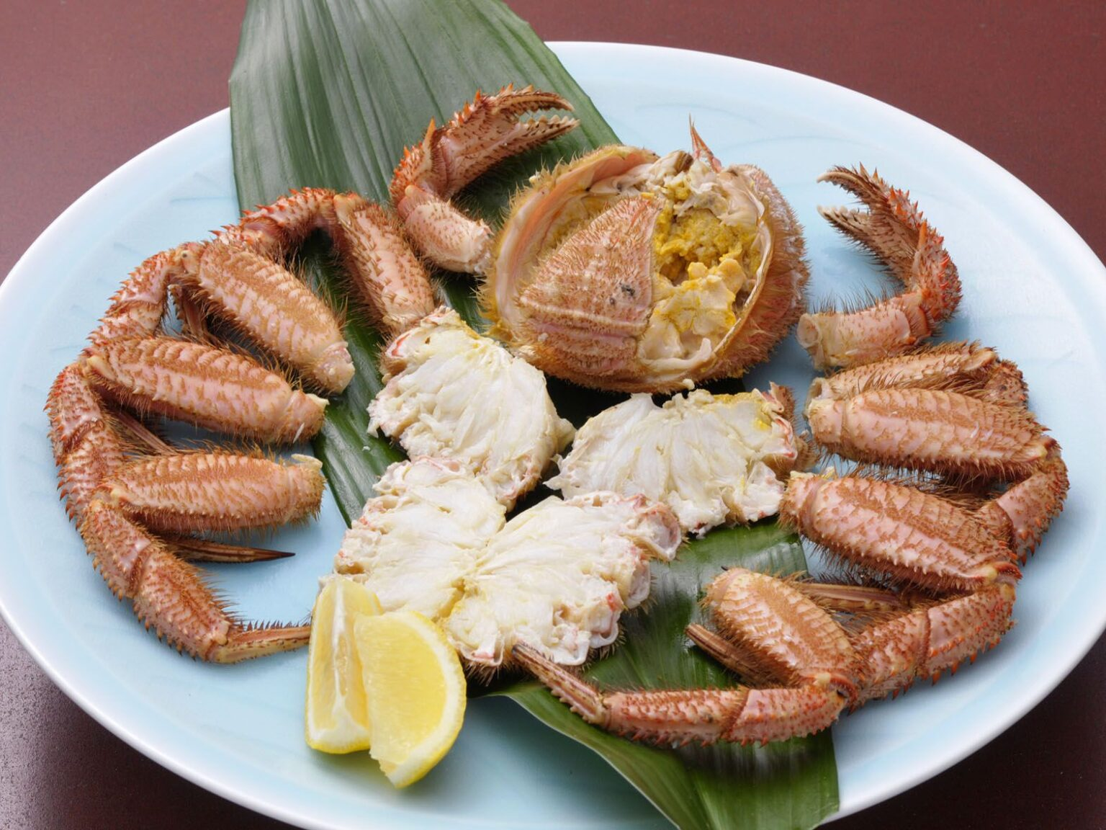
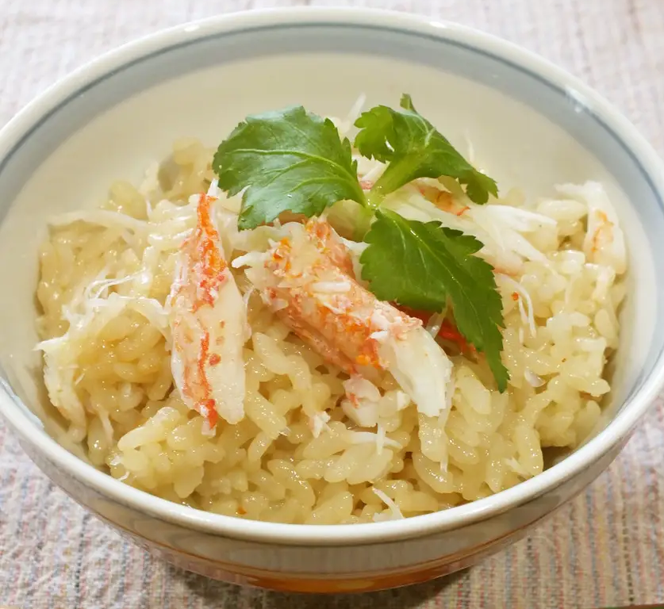
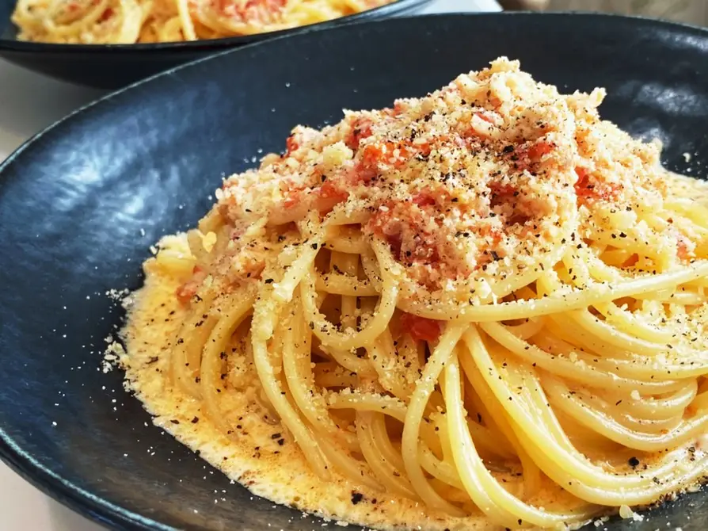
毛がに
（ボイル冷凍）
思わず無言になるうまさ
船上で活がにをボイルし、 急速冷凍いたしました。
甘くて美味しい海の幸をお楽しみ下さいませ。
解凍方法
ポイント ・ゆっくり解凍すること・カニを乾燥させないこと
１.冷凍カニをキッチンペーパーや新聞紙などで包み、ビニール袋へ入れます。
２.ビニール袋へ入れたカニをバットなどに乗せて、冷蔵庫へ入れます。
＊食べる時間を逆算して解凍して下さい。冷蔵庫 (5°C)で1日程度。
ボイルされた冷凍カニは、常温ではなく冷蔵庫で時間をかけて解凍すると、
解凍する前のようにおいしくいただくことができます。
注意点 毛ガニの表面に氷の膜をつくるグレース処理を行っているので、解凍
すると大量の水が出ます。冷凍毛ガニが水に浸かってしまうと風味の
低下に繋がるので、時々溜まった水を取り除くようにしましょう。
また、冷凍毛ガニのカニ味噌が流れ出ないように甲羅を下にして解凍
することも大切です。
保存時の注意点
● 家庭用冷蔵庫での長期保存は、庫内の温度変化により、味覚を損なう恐れが
ありますので出来るだけ早目にお召し上がり下さい。
● 解凍後の再冷凍は風味を損ないます。 召し上がる分のみを解凍して下さい。
● 解凍後は、冷蔵保管し最低でも3日以内にお召し上り下さい。
お召し上り方
本品は調理ハサミで殻を剥く事ができます。
茹でてありますので、 解凍後は殻を剥きそのままお召し上り頂けます。
むいた身を、 天ぷら・サラダ・炒飯茶わん蒸し・汁物、蟹飯、パスタ、グラタン等、様々な料理に幅広くお使い下さい。

